Slide 1


Slide 2
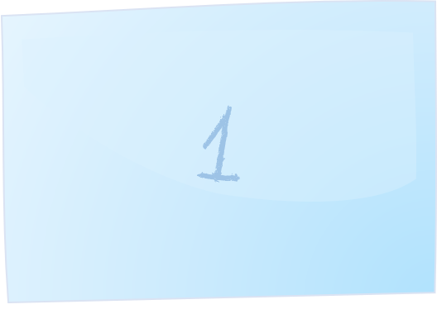





Slide 3
Em sẽ làm gì nếu thấy bạn của mình dùng bút gạch nhiều vết xước trên bàn?
Em sẽ khuyên nhủ và giải thích cho bạn hiểu về hành động của bạn. Sau đó, em cùng bạn đến gặp cô giáo để sửa lại bàn.

Slide 4
Bạn Ân luôn nhắc nhở các bạn giữ gìn đồ dùng học tập. Hành động của Ân đúng hay sai?
ĐÚNG

Slide 5
An cùng Toàn ngắt lá và giẫm lên hoa. Hành động của các bạn đúng hay sai?
SAI

Slide 6
Hãy kể tên những tài sản ở trường được gọi là của công.
Bàn ghế ở trường, ghế đá, bảng đen, giá sách,....

Slide 7
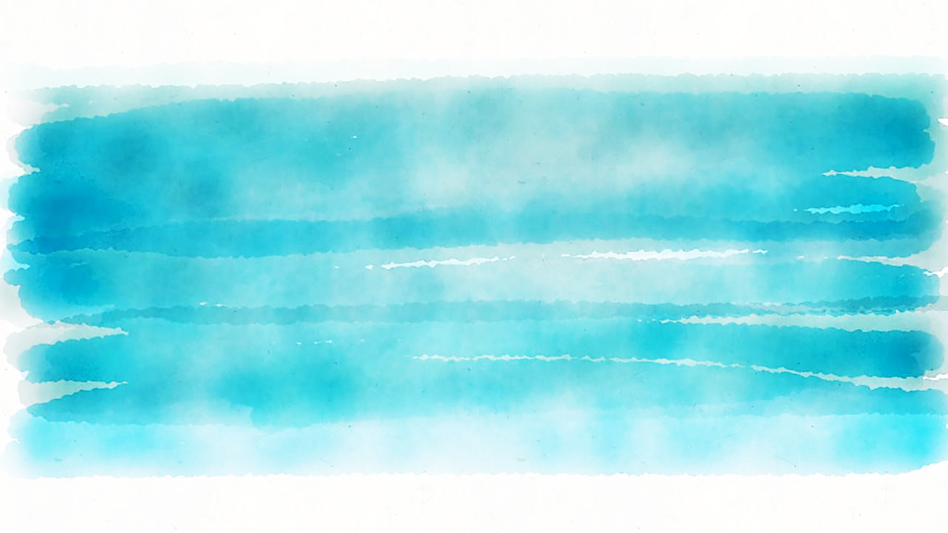
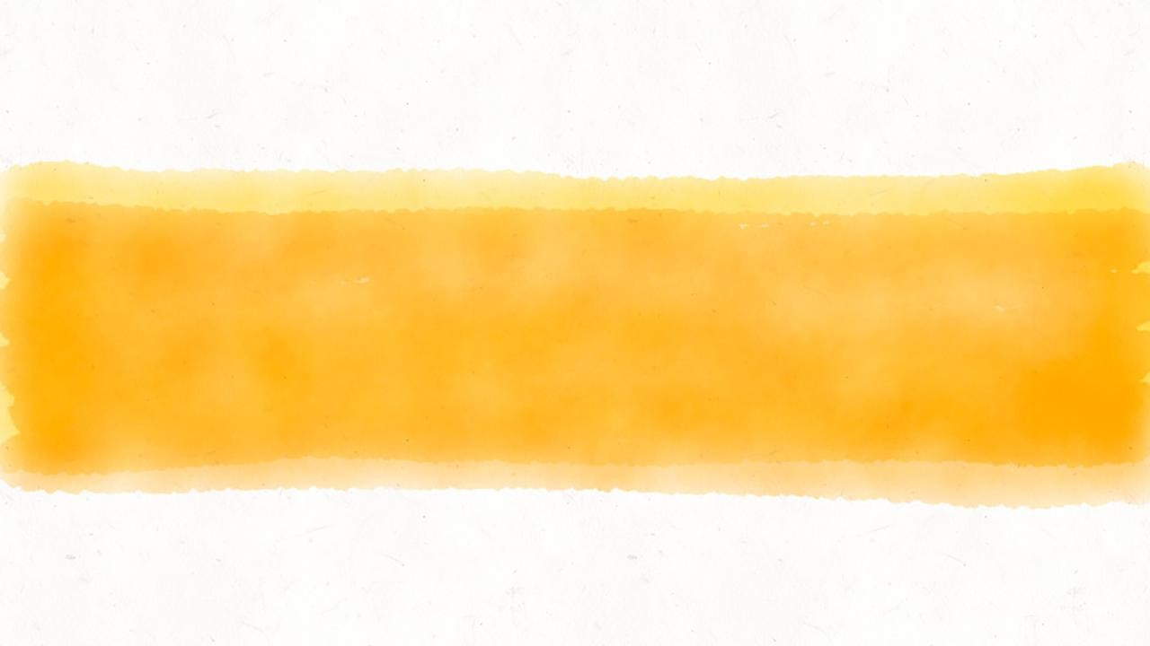
Em sẽ làm gì nếu chứng kiến các hành vi dưới đây? Vì sao?
Một bạn ăn kẹo cao su xong, dính bã kẹo lên ghế đá ở sân trường.
Một em nhỏ trèo lên bức tượng ở công viên.
a
c
Hai bạn nữ đang hái hoa ở khuôn viên nhà văn hóa thôn.
Vào giờ ra chơi, một số bạn nam bê chậu hoa ở hành lang lớp học để làm gôn đá bóng.
b
d
Notes:
Tìm hiểu lịch sử của đất nước để hiểu về đất nước, yêu quý và tự hào về đất nước. Từ đó chúng ta thấy được, để có được một đất nước tươi đẹp, không chiến tranh và phát triển mạnh mẽ như ngày hôm nay là do công lao to lớn của các thế hệ đi trước. Vì vậy, chúng ta cần biết ơn họ - những người dám đánh đổi cả tính mạng của mình để bảo vệ Tổ quốc. Là một người học sinh còn đang ngồi trên ghế nhà trường, em cần cố gắng học tập thật tốt để sau này có thể góp công sức của mình vào việc xây dựng quê hương đất nước. Ngoài ra, bảo vệ thiên nhiên cũng góp phần bảo vệ và duy trì vẻ đẹp của quê hương đất nước.

Slide 8



Slide 9
YÊU CẦU CẦN ĐẠT
Nêu được một số biểu hiện của bảo vệ của công.
Biết vì sao phải bảo vệ của công.
Nắm được những việc làm cụ thể để bảo vệ của công.
Vận dụng để giải quyết các tình huống liên quan tới việc bảo vệ của công.

Slide 10
Luyện tập

Slide 11
Một bạn ăn kẹo cao su xong, dính bã kẹo lên ghế đá ở sân trường.
a
Em sẽ nhắc nhở bạn nên lấy giấy gói bả kẹo cao su rồi vứt vào thùng rác.

Slide 12
Hai bạn nữ đang hái hoa ở khuôn viên nhà văn hóa thôn.
b
Em sẽ khuyên hai bạn không nên hái hoa, hoa ở khuôn viên để tất cả mọi người cùng ngắm, tăng vẻ đẹp cho khuôn viên.

Slide 13
Một em nhỏ trèo lên bức tượng ở công viên.
c
Em sẽ khuyên em nhỏ không nên làm thế vì rất nguy hiểm, rất dễ ngã gây chấn thương.

Slide 14
d
Vào giờ ra chơi, một số bạn nam bê chậu hoa ở hành lang lớp học để làm gôn đá bóng.
Em sẽ khuyên các bạn nam nên để chậu hoa lại chỗ cũ để giữ nét đẹp cho hành lang.

Slide 15


Slide 16
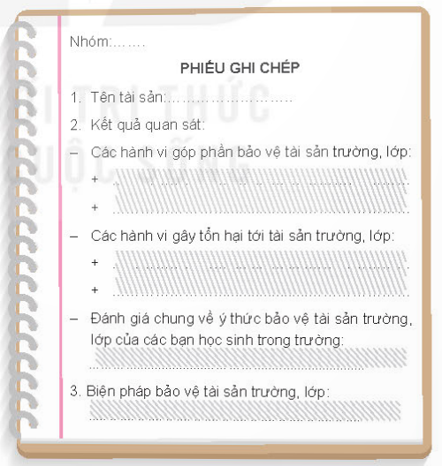
THẢO LUẬN NHÓM 4

Slide 17
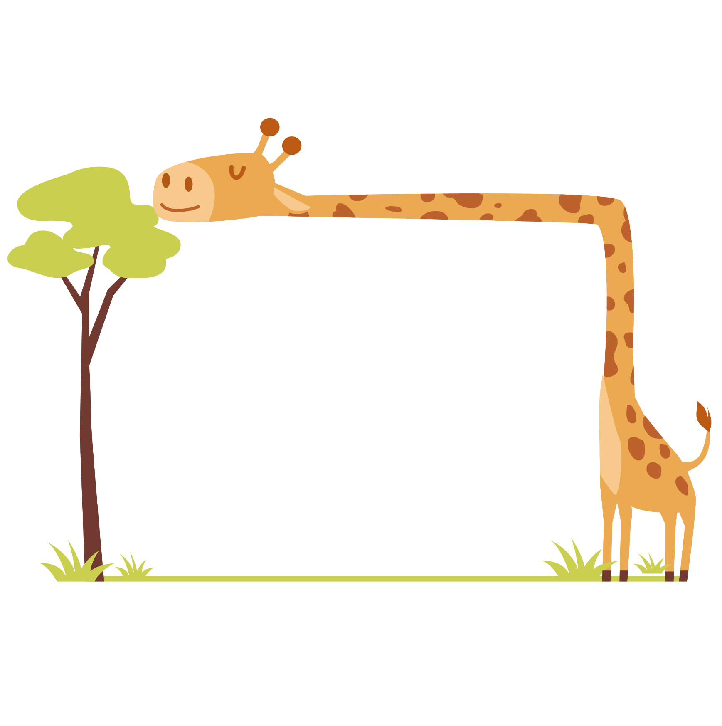

Chia sẻ những việc làm bảo vệ của công của em.

Slide 18


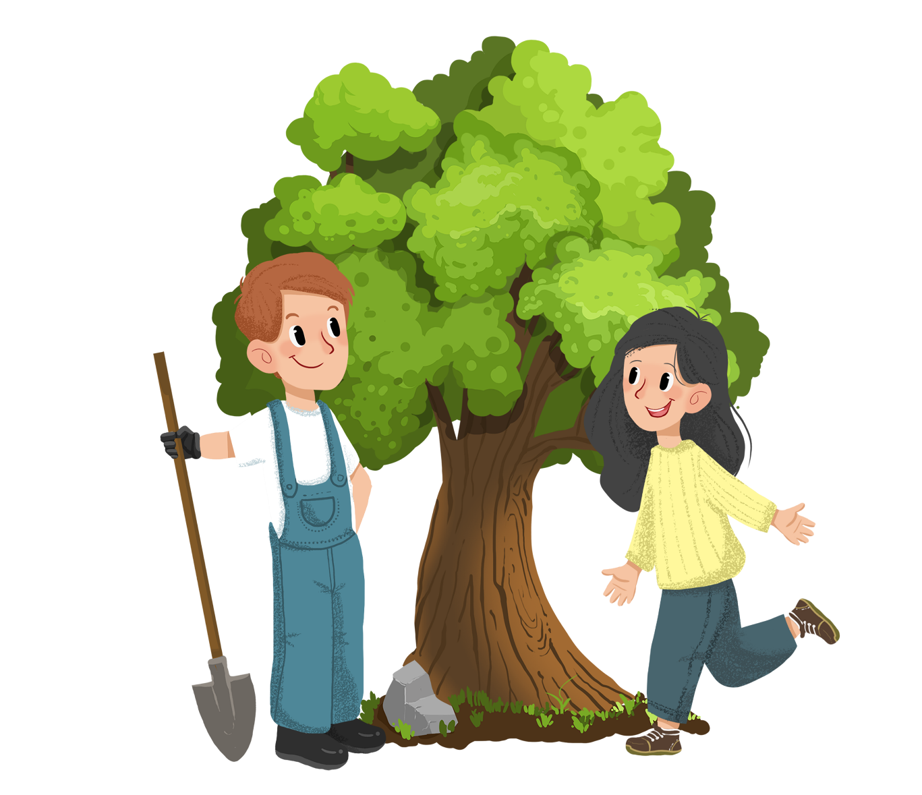
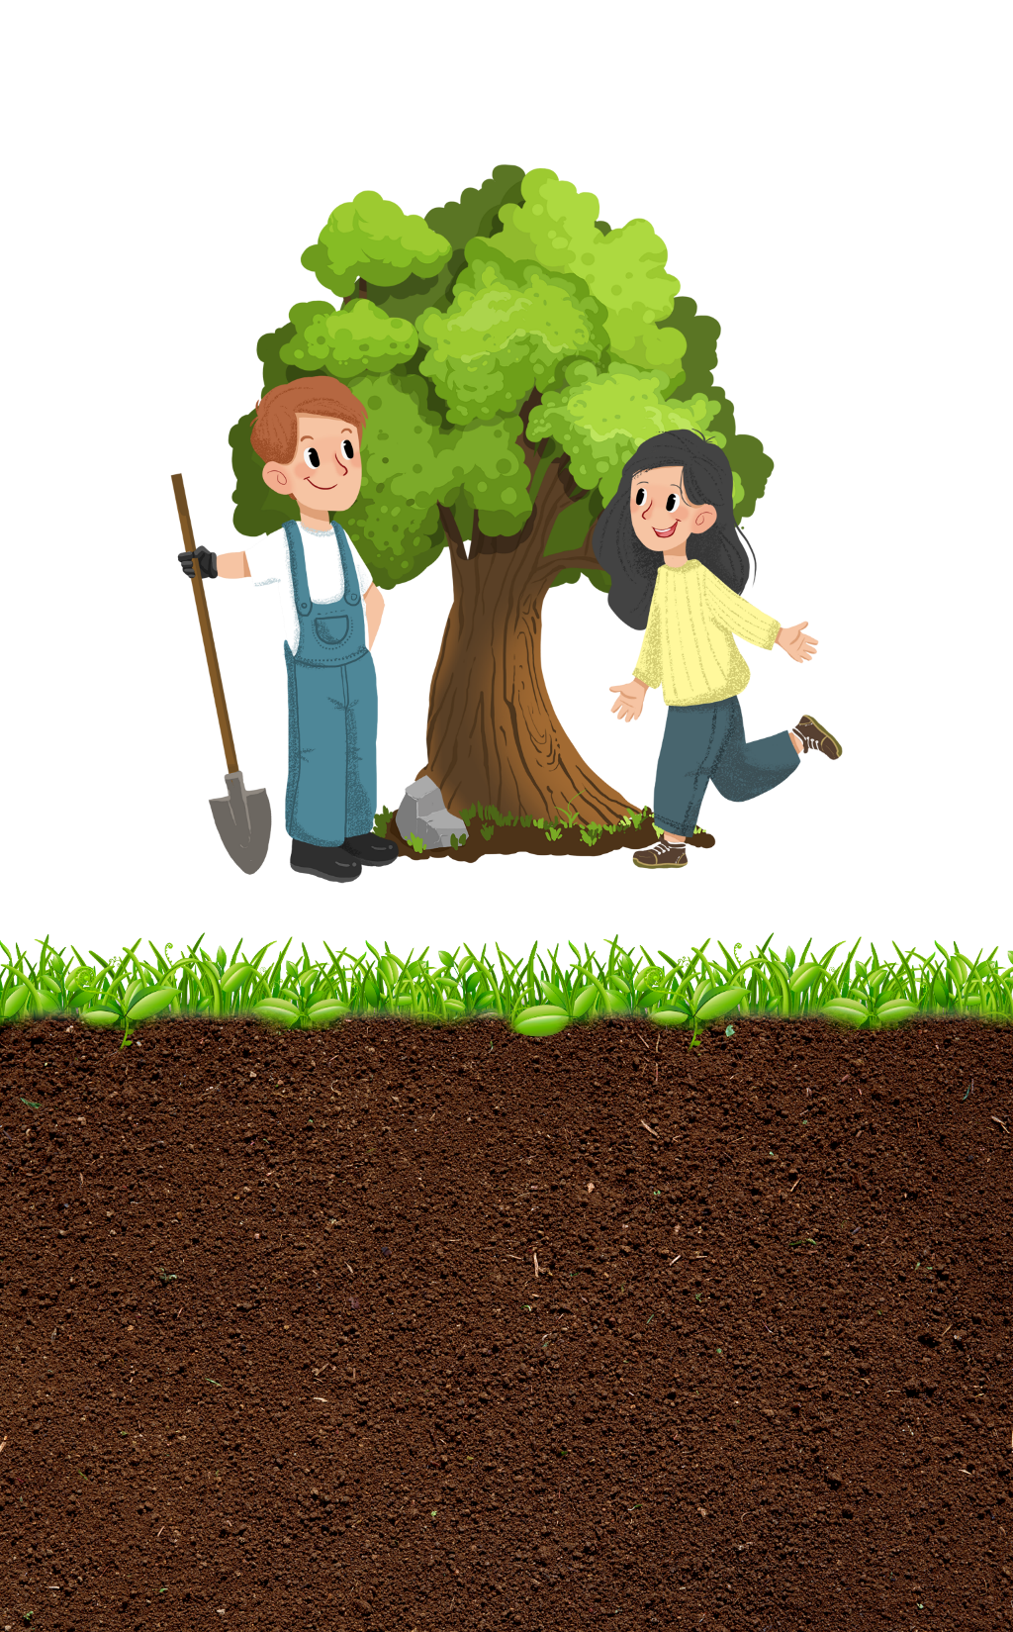
Tìm hiểu và nhận xét về ý thức bảo vệ tài sản trường, lớp của các bạn học sinh và đề xuất biện pháp bảo vệ tài sản.

Slide 19
